Slide 1
Het webinar start om 14.00 uur
eTwinning
een stapje verder

Slide 2
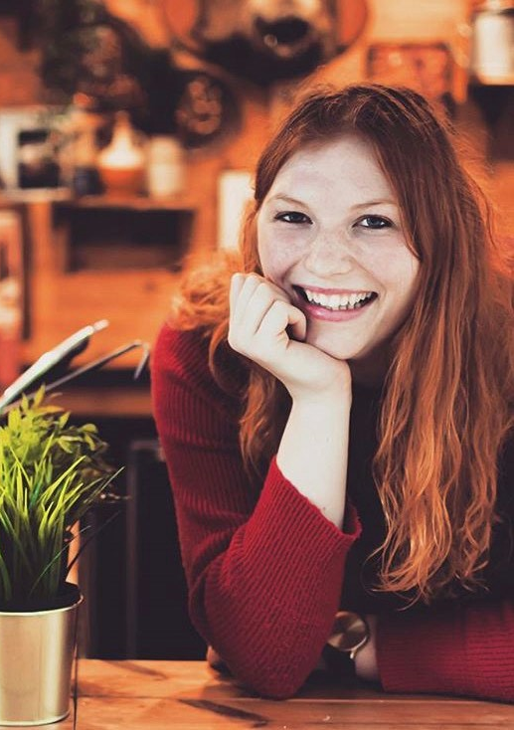
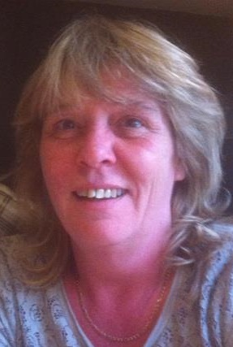
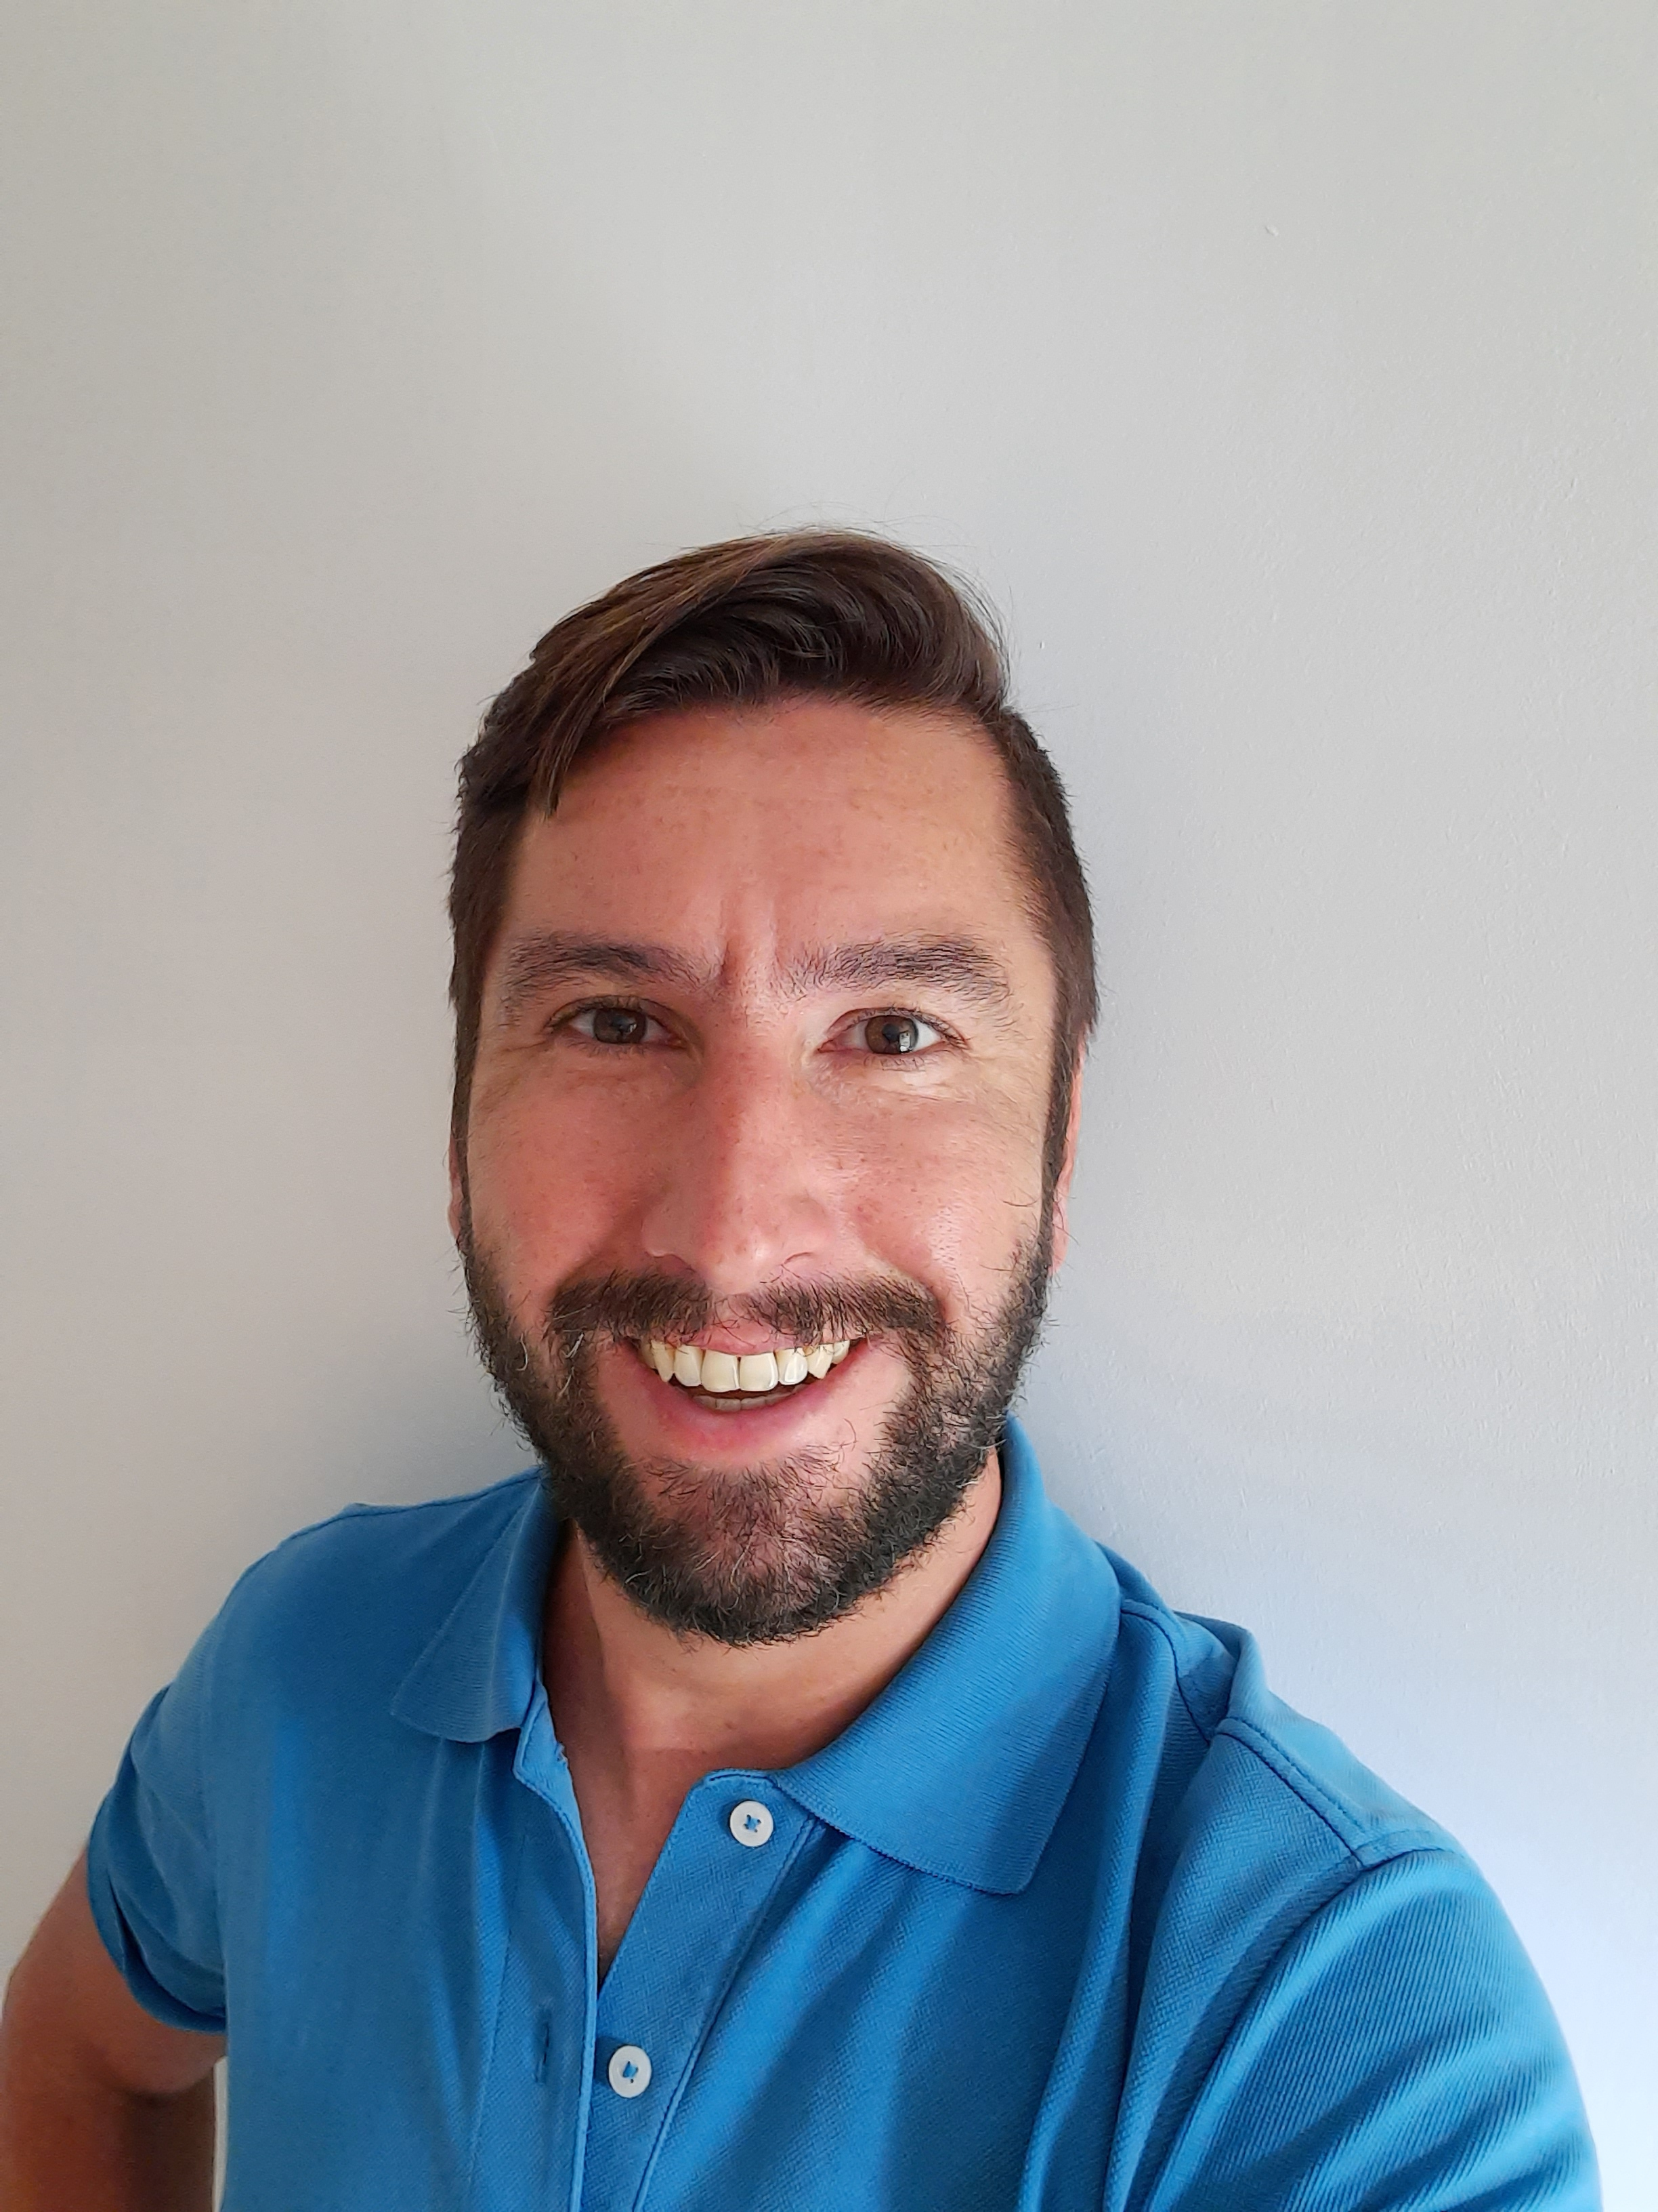
Hannah De Munck – hannah.demunck@epos-vlaanderen.be
Linda Cys – linda.cys@epos-vlaanderen.be
Jeroen De Keyser – jeroen.dekeyser@epos-vlaanderen.be
Notes:
etwinning@epos-vlaanderen.be​
www.etwinning.be​
www.etwinning.net​

Slide 3
Website +
Sociale media
​ ​
Website:
Nationaal: www.etwinning.be
Internationaal: www.etwinning.net
Sociale media:
Interessante eTwinning-weetjes
(inter)nationale events
Webinars/seminars
👉 eTwinning Vlaanderen
Notes:
DEELNAMEBEWIJS​
https://bit.ly/2022WSdeelname​
EVALUATIE​
https://nl.surveymonkey.com/r/2022WSevaluatie ​

Slide 4
Een project organiseren

Slide 5
Een project organiseren hoe doe JIJ dat?
Notes:
Vraag stellen aan deelnemers: eenvoudige tips & tricks om een project goed te organiseren

Slide 6
Goede afspraken
Notes:
Alles begint bij goede afspraken maken met de projectpartners.
We bekijken een paar aspecten:
1. Communicatie
2. Timing
3. Samenwerking
4. Afsluiten
5. Delen

Slide 7
Communicatie
Afspraken
Notes:
Het maakt niet uit welk communicatiemiddel jullie kiezen, maar kies wijs.
En hou het bij 1 communicatietool.
Belangrijk: snel reageren op een vraag. Ook als je geen tijd hebt.
Het antwoord kan ook zijn: "Sorry, nu geen tijd. Ik geef je zo spoedig mogelijk een antwoord."

Slide 8
Timing + flexibiliteit
Afspraken
Notes:
Plan je project vóór de start goed in qua timing en hou rekening met tegenvallers:
- een projectpartner wordt ziek;
- je leerlingen zijn op klasuitstap wanneer jij een projectactiviteit had gepland;
- een van de projectpartners houdt zich niet aan deadlines;
- …

Slide 9
Timing + flexibiliteit
Start + einde project
Interim deadlines
Frequentie activiteiten
Frequentie overleg
...
Afspraken
Notes:
Wanneer gaat het project van start?
Wanneer moet het project afgelopen zijn?

Slide 10
Timing + flexibiliteit
Start + einde project
Interim deadlines
Frequentie activiteiten
Frequentie overleg
...
Afspraken
Notes:
Bepalen jullie in de loop van het project tussentijdse deadlines waarin onderdelen van het project moeten afgewerkt worden?
Trouwens heel interessant om ook tussentijds te evalueren (project bijsturen + ownership leerlingen)

Slide 11
Timing + flexibiliteit
Start + einde project
Interim deadlines
Frequentie activiteiten
Frequentie overleg
...
Afspraken
Notes:
Hoe vaak ga je in de klas aan de slag met de leerlingen rond het project?

Slide 12
Timing + flexibiliteit
Start + einde project
Interim deadlines
Frequentie activiteiten
Frequentie overleg
...
Afspraken
Notes:
Plannen jullie op regelmatige basis overleg met internationale collega's in
Welke tool gebruiken jullie daarvoor? Daar komen we zo meteen op terug.

Slide 13
Eurydice
Afspraken
https://bit.ly/eurydice21-22
Notes:
https://bit.ly/eurydice21-22
Dit verslag, dat gebaseerd is op nationale gegevens, geeft een overzicht van de lengte van het schooljaar, de begin- en einddatum, het tijdstip en de duur van schoolvakanties en het aantal schooldagen. Het bestrijkt zowel het basisonderwijs als het secundair onderwijs

Slide 14
Samenwerken
Afspraken
Notes:
Hoe zullen de leerkrachten samenwerken?
Hoe zullen de leerlingen samenwerken?

Slide 15
Samenwerking LKR
Elke maand online vergaderen? - MS Teams/Google Meet/Zoom/...
Eerlijke taakverdeling? - Wie post op startpagina TwinSpace? - Wie noteert een verslag? - Wie zorgt voor uploads foto's/video's? - ...
Staat alles in gedeelde documenten?
...
Afspraken
Notes:
Bespreek voorafgaand aan het project duidelijk af welke workload je aankan.
Is het realistisch elke maand op een donderdagavond te vergaderen? Of moet er net vaker overlegd worden?

Slide 16
Samenwerking LKR
Elke maand online vergaderen? - MS Teams/Google Meet/Zoom/...
Eerlijke taakverdeling? - Wie post op startpagina TwinSpace? - Wie noteert een verslag? - Wie zorgt voor uploads foto's/video's? - ...
Staat alles in gedeelde documenten?
...
Afspraken
Notes:
Plaatst 1 collega alles op de Homepage van de TwinSpace, of doet iedereen een duit in het zakje?

Slide 17
Samenwerking LKR
Elke maand online vergaderen? - MS Teams/Google Meet/Zoom/...
Eerlijke taakverdeling? - Wie post op startpagina TwinSpace? - Wie noteert een verslag? - Wie zorgt voor uploads foto's/video's? - ...
Staat alles in gedeelde documenten?
...
Afspraken
Notes:
Weet iedereen waar alle documenten (moeten) staan?

Slide 18
Samenwerking LLN
Internationale groepjes!
Rechten in de TwinSpace - Schrijven lln in pagina's?
(Hoe) werken lln in gedeelde documenten?
...
Afspraken
Notes:
Mix lln in internationale groepjes. Ze worden zo gedwongen tot interactie en zullen op die manier:
- echt betrokken worden bij het project;
- echt leren (talen, overleggen, luisteren, verantwoordelijkheid nemen ...)

Slide 19
Samenwerking LLN
Internationale groepjes!
Rechten in de TwinSpace - Schrijven lln in pagina's?
(Hoe) werken lln in gedeelde documenten?
...
Afspraken
Notes:
Bepaal welke rechten de leerlingen in de TwinSpace krijgen. Leveren ze enkel content aan die door de lkr gemodereerd wordt? Of creëren ze autonoom content voor de pagina's?

Slide 20
Samenwerking LLN
Internationale groepjes!
Rechten in de TwinSpace - Schrijven lln in pagina's?
(Hoe) werken lln in gedeelde documenten?
...
Afspraken
Notes:
Werken de leerlingen in gedeelde cloud-documenten (Google docs/MS SharePoint/...)? Zorg ervoor dat iedereen goed weet wat van hem/haar verwacht wordt.

Slide 21
Afsluiten
Afspraken
Notes:
Hoe wordt het project afgerond?

Slide 22
Afsluiten
Eindproduct
Afsluitende activiteit
Evaluatie
Afspraken
Notes:
Wat is het eindproduct van het project?
Welke afsluitende activiteit is voorzien?
Is er een evaluatie? - ideale methode om na te gaan of de doelen van het project zijn gerealiseerd

Slide 23
Delen
Afspraken
Notes:
Hoe wordt het project gedeeld? Hoe pak je disseminatie aan?

Slide 24
Delen
TwinSpace-pagina's
Schoolwebsite
Collega's
eTwinning-corner
Pers
Afspraken
Notes:
Welke TwinSpace-pagina's ga je delen/publiek maken? Surf eens 'incognito'!
Koppel je de TwinSpace-pagina's aan de schoolwebsite?
(Hoe) breng je jouw collega's op de hoogte van je project?
Is er een eTwinning-corner in de school?
Nodig je de pers uit om verslag te doen van je project?

Slide 25
Organisatie TwinSpace
Notes:
Maak duidelijke afspraken over de organisatie van de TwinSpace:
1. Startpagina
2. Pagina's
3. Materialen
4. Forum
5. Online vergaderingen
6. Leden

Slide 28
Startpagina
Organisatie
Notes:
Homepage

Slide 29
Startpagina
Uithangbord
Samenwerking
Organisatie
Notes:
Startpagina = het eerste wat een bezoeker te zien krijgt = het uithangbord van je project.
Werk hier samen met de partner(s) aan! "Vele handen maken licht werk".
- Zorg voor een weerslag van elke projectactiviteit (tekst, foto, video, weblinks...)
==> Je kan items op de startpagina "Vastmaken/-pinnen" zodat ze in de kijker blijven
==> Je kan voor interactie zorgen: 'likes' op posts + reacties op posts
==> de TwinSpace komt zo tot leven: leerlingen en leerkrachten zijn geneigd om de TwinSpace opnieuw te bezoeken om te kijken of er iets nieuws te zien is.

Slide 30
Pagina's
Organisatie

Slide 31
Pagina's
Duidelijke afspraken met partners
Verschillende methodes
Flexibiliteit
Organisatie
Notes:
Cruciaal: duidelijke afspraken maken met partners!!!
- Wie maakt pagina's aan?
- Volgens welke structuur worden pagina's aangemaakt?
- Welke naam krijgen de pagina's?
- …
Methodes (te combineren!) + flexibiliteit worden uitgelegd in volgende slides.

Slide 32
Pagina's - thematisch
Introductie
Voorstelling scholen
Activiteit 1
Activiteit 2
Activiteit 3
Voorstelling eindproduct
Evaluatie
Disseminatie
Organisatie

Slide 33
Pagina's - per land
BE/FL - Voorstelling school - Activiteit 1 - ...
NL - Voorstelling school - Activiteit 1 - ...
LUX - Voorstelling school - Activiteit 1 - ...
Organisatie

Slide 34
Pagina's - chronologisch
November - Activiteit 1 - ...
December - Activiteit 1 - ...
Januari - Activiteit 1 - ...
Organisatie

Slide 35
Pagina's - flexibel
Twee niveaus
Pagina's verplaatsen
Pagina's archiveren
Kijkrechten per pagina
Schrijfrechten per pagina
Organisatie
Notes:
Twee niveaus: er is 1 subniveau
Pagina's verplaatsen: verschuiven naar boven, onder en niveau
Pagina's archiveren: pagina's kunnen gearchiveerd, maar niet verwijderd worden. Er kan dus niks per ongeluk gedeletet worden.
Kijkrechten per pagina: per pagina kan bepaald worden wie deze pagina kan zien
Schrijfrechten per pagina: per pagina kan bepaald worden wie content kan toevoegen

Slide 36
Materialen
Organisatie

Slide 37
Materialen
Mappenstructuur
Benaming mappen
Organisatie
Notes:
Zorg voor een heldere mappenstructuur in het deel "Materialen".
Maak heldere afspraken met de partners qua benaming van deze mappen.
Kies bv. Voor de standaardbenaming "BE/FL Activity 1", "NL Activity 1", "LUX Activity 1"

Slide 38
Forum
Organisatie

Slide 39
Forum
Overzicht
Interactie
Organisatie
Notes:
Zorg ervoor dat het Forum overzichtelijk blijft. Stel niet te veel vragen, maar wel vragen die er toe doen.
Wees zelf ook actief op het Forum. Ga in interactie met de leerlingen en zorg ervoor dat ze nieuwsgierig zijn naar nieuwe reacties.

Slide 40
Online vergaderingen
Organisatie

Slide 41
Online vergaderingen
Chatroom
Videoconferentie
Organisatie
Notes:
Chat:
- Love it or leave it
- Vrij toegankelijk voor leerlingen
- Chat gelogd gedurende 3 maanden (leerkracht heeft toegang tot log)
Videoconferentie:
- Enkel toegankelijk voor leerkrachten
- Adobe Connect
- Opname beschikbaar (gedurende 3 maanden)

Slide 42
Leden
Organisatie

Slide 43
Leden
Leerling-accounts
Leerkracht-accounts
Organisatie
Notes:
Denk erover na hoe je deze accounts voor leerlingen creëert:
- voornaam en naam van de leerling?
- voornaam en naam van de leerling voorafgegaan door een landcode?
- …
Leerkrachten-accounts worden niet in de TwinSpace aangemaakt. Leerkrachten worden toegevoegd aan een project in eTwinning Live.

Slide 44
Wij helpen je graag etwinning@epos-vlaanderen.be

